Slide 1

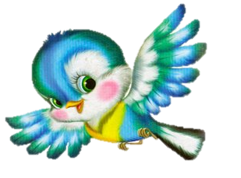
Телгә зарядка йәки тел өсөн күнегеүҙәр.
1. «Тел көнөн нисек башлай?»
Тел иртән тора ла:
- тышҡа сығып кирелә;
- шунан иртәнге һыуыҡтан ҡалтырана;
- өйгә кереп йыуына;
- шунан өйөн йыйыштыра: түшәмен (аңҡауҙы) һөртә, иҙәнен йыуып ала, тәҙрәләрен (сикәләрҙе) таҙарта ;
- эше бөткәс тышҡа сығып атта йөрөй;
- тыштан ингәс сәй эсә, аыҙ ситенә буялған ҡаймағын ялап ала;
- шунан кәнфит ашай.
2. «Ат сабышы»
Ат сапҡан төҫлө итеп телде шартлатыу.
3. «Кемдең теле оҙонораҡ?»
Тел мөмкин тиклем алға таба сыға һәм 3-5 секундҡа шулай ҡатып ҡала.
4. «Тештәрең нисәү?»
Тел ярҙамында тештәрҙе һанау, тәүҙә аҫҡы, шунан өҫкө.
5. «Ябыҡ ҡапҡа»
Ирендәр ҡымтылған. Тел көс менән тышҡа сығырға тырыша, ә ирендәр ҡаршылаша.

Slide 2

6. «Ҡытыҡ килә»
Ауыҙҙы ябып, телдең осо менән яй ғына хәрәкәттәр яһап аңҡауҙы ҡытыҡлайбыҙ.
7. «Телде тешләү»
Аҡрын ғына итеп телдең осон, ситтәрен тешләп сығабыҙ.
8. «Акула тештәре»
Тел менән тештәрҙе үткерләйбеҙ, сарлайбыҙ: ике яҡтан да аҫҡы тештәрҙе, шулай уҡ өҫкөләрен дә.
9. «Осло ҡаҙаҡ»
Тел көс менән сикәне тишергә тырыша, ике яғын да, алмаш-тилмәш.
10. «Йөҙөк»
Телдең осо аңҡау буйлап артҡа таба бара һәм түңәрәк йөҙөк барлыҡҡа килтерә.

Slide 3

“ТАҒАН”
Ауыҙҙы киң итеп асабыҙ, телде аҫҡы иренгә ҡуябыҙ, шунан өҫкө иренгә күсерәбеҙ, артабан аҫҡы иренгә төшөрәбеҙ һәм яңынан күтәрәбеҙ. 6-8 тапҡыр башҡарабыҙ. Телде урынына ҡайтарып, ауыҙҙы ябабыҙ. Балаға ял итергә ваҡыт бирәбеҙ. Күнегеүҙе 3-4 тапҡыр ҡабатлайбыҙ.
“ОСЛО ЭНӘ”
Ауыҙҙы киң итеп асабыҙ, телде алға таба сығарабыҙ һәм 3-5 секундҡа туҡталып ҡалабыҙ. Телде урынына ҡайтарып, ауыҙҙы ябабыҙ. Балаға ял итергә ваҡыт бирәбеҙ. Күнегеүҙе 3-4 тапҡыр ҡабатлайбыҙ.
“БАҪМА”
Ауыҙҙы асабыҙ, телде дуғалай бөгөп, осон аҫҡы тештәргә терәйбеҙ һәм 3-5 секундҡа туҡталып ҡалабыҙ. Яй ғына өҫкө һәм аҫҡы тештәрҙе яҡынайтабыҙ һәм ауыҙҙы ябабыҙ, “баҫма” ябыҡ тештәр артында ҡала. Аҙаҡ телде турайтып, балаға ял итергә ваҡыт бирәбеҙ. Күнегеүҙе 3-4 тапҡыр ҡабатлайбыҙ.

Slide 4
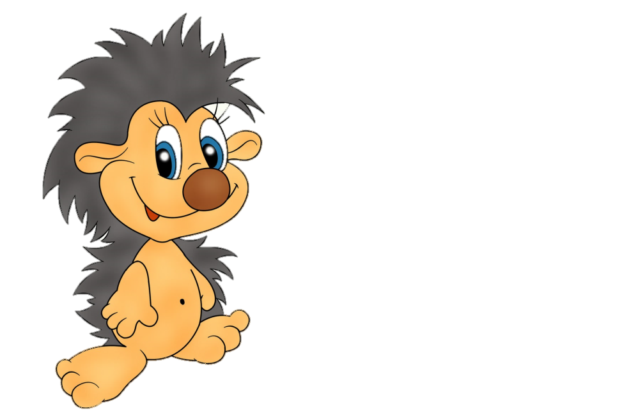
“СӘТЛӘҮЕК”
Ауыҙ ябыҡ, тел менән тәүҙә уң яҡ сикәгә, шунан һулына таянабыҙ. 6-8 тапҡыр башҡарабыҙ. Балаға ял итергә ваҡыт бирәбеҙ. Күнегеүҙе 3-4 тапҡыр ҡабатлайбыҙ.
“ТОРБА”
Ирендәрҙе ослайтып, алға һуҙабыҙ һәм 3-5 секундҡа туҡталып ҡалабыҙ. Шунан ирендәрҙе ҡәҙимге тороштарына ҡайтарабыҙ. Балаға ял итергә ваҡыт бирәбеҙ. Күнегеүҙе 3-4 тапҡыр ҡабатлайбыҙ.
“СӘҒӘТ ТЕЛЕ”
Ауыҙҙы асабыҙ һәм йылмаябыҙ, телде сығарып, осо менән ирендәрҙең башта уң, аҙаҡ һул мөйөшөнә ҡағылабыҙ. Тел ирендәргә ҡағылмайынса һауала хәрәкәт итергә тейеш. Шулай уҡ аҫҡы яңаҡ та хәрәкәтләнмәһен. 6-8 тапҡыр башҡарабыҙ. Телде урынына ҡайтарып, ауыҙҙы ябабыҙ. Балаға ял итергә ваҡыт бирәбеҙ. Күнегеүҙе 3-4 тапҡыр ҡабатлайбыҙ.

Slide 5
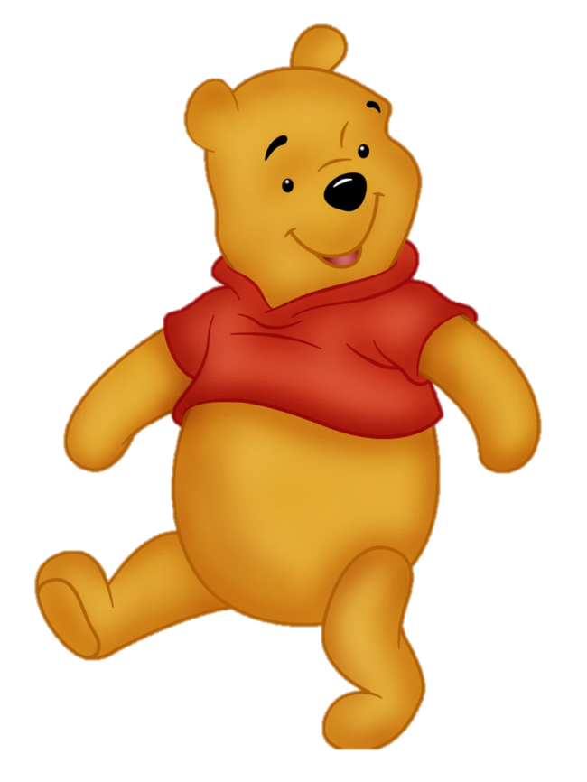
“КӨРӘК”
Ауыҙҙы киң итеп асабыҙ, телде сығарып, аҫҡы иренгә һалабыҙ һәм 3-5 секундҡа туҡталып ҡалабыҙ. Телде урынына ҡайтарып, ауыҙҙы ябабыҙ. Балаға ял итергә ваҡыт бирәбеҙ. Күнегеүҙе 3-4 тапҡыр ҡабатлайбыҙ.
“ТАТЛЫ БАЛ”
Ауыҙҙы киң итеп асабыҙ, телдең осо менән өҫкө иренде уңдан һулға һыпырып алабыҙ, аҙаҡ киреһенсә, һулдан уңға. Аҫҡы яңаҡ хәрәкәтләнергә тейеш түгел. 6-8 тапҡыр башҡарабыҙ. Телде урынына ҡайтарып, ауыҙҙы ябабыҙ. Балаға ял итергә ваҡыт бирәбеҙ. Күнегеүҙе 3-4 тапҡыр ҡабатлайбыҙ.
“СЫНАЯҠ”
Ауыҙҙы киң итеп асабыҙ, телде аҫҡы иренгә һалабыҙ, ситтәрен сынаяҡ формалы итеп өҫкә бөгәбеҙ һәм телде өҫкө тештәр артына күтәрәбеҙ. Аҙаҡ телде турайтып, ауыҙҙы ябабыҙ. Балаға ял итергә ваҡыт бирәбеҙ. Күнегеүҙе 3-4 тапҡыр ҡабатлайбыҙ.

